Slide 2
INDEX
1. 연구소개
1) 연구 배경
2) 연구 목적
3) 연구 구성
이론적 배경
연구방법
연구모형 및 가설
데이터 수집 및 전처리
분석 순서도(프로세스 - 도식화 ) -1페이지
데이터 소개(수집) - 크롤링한거 1
변수 선택 - 1
데이터 전처리 - 1~3
모델링(분석결과)
하이퍼 파라미터 - 1
모델별 결과 -1~2
결론
연구결과 요약
연구의 논의와 시사점
정책 제언 및 기대효과 – 정부 / 기업 / 구직자 -1~3
연구의 한계점 및 향후 연구제언
참고문헌 -1

Slide 3
분석 프로세스

Slide 4
분석 순서도
분석 순서도
아래와 같은 순서로 분석 진행
STEP 1
STEP 2
STEP 3
STEP 4
EDA를 통한 수집한 데이터의 1차 분석, 분석 결과를 통한 전처리 방법 결정 및 데이터 전처리 진행
모델 성능 평가 및 최종 결론 도출
전처리를 진행한 데이터에 대한 머신러닝 모델 훈련
크롤링, API 등의 경로를 통한 데이터 수집
>>
>>
>>

Slide 5
데이터 수집 - 크롤링
출처
건설공사 안전관리 종합정보망
시간적 범위
2019.7~2024.4
수집내용
발생일시, 사고인지 시간, 보호조치여부, 공종, 작업프로세스, 장소, 부위, 사고원인, 사망자수, 부상자수, 사고신고사유, 시군구, 공사종류, 공사비, 낙착률, 공사기간, 공정률, 작업자수

Slide 6
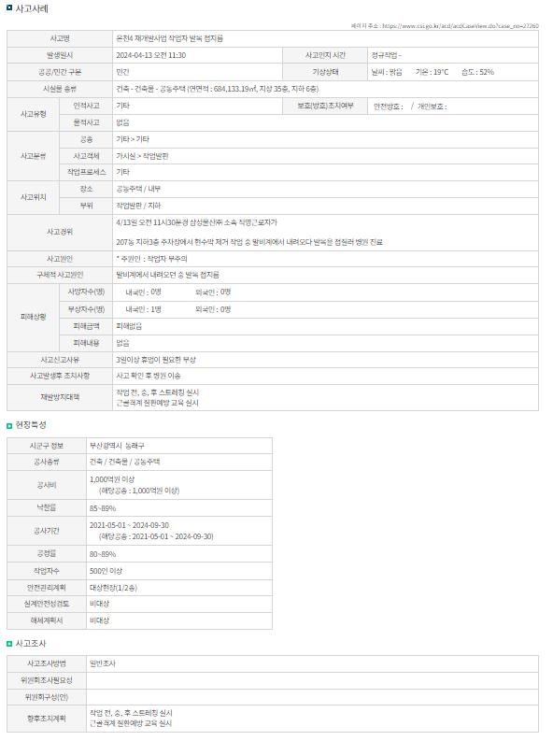
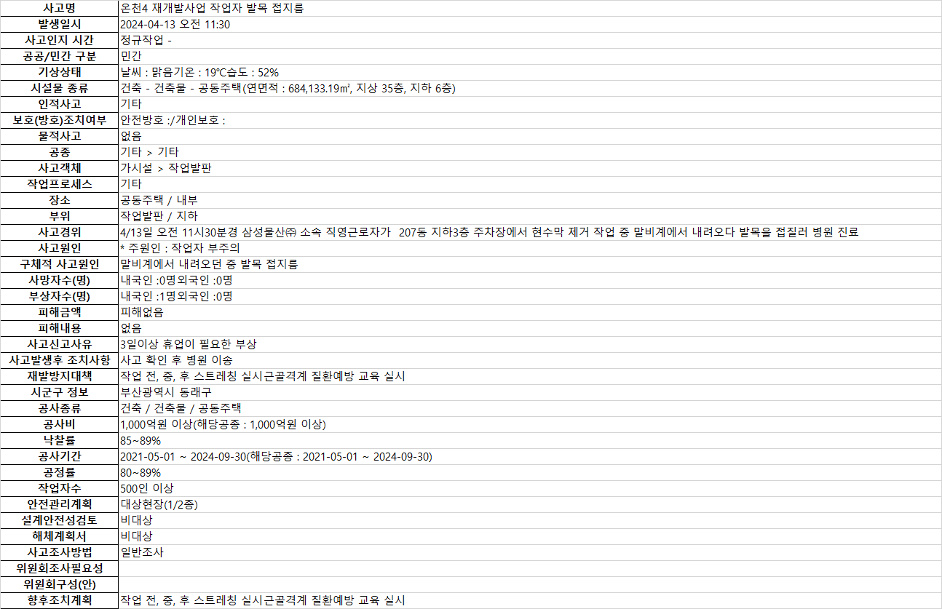
데이터 수집 - 크롤링

Slide 7
데이터 수집 – api 연동
출처
기상청
수집내용
기온, 강수량, 풍속, 풍향

Slide 8
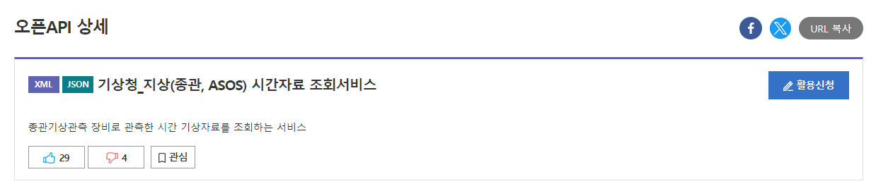
데이터 수집 – api 연동
 | tm | rnum | stnId | stnNm | ta | taQcflg | Rn | rnQcflg | Ws | wsQcflg | ... | dmstMtphNo | ts | tsQcflg | m005Te | m01Te | m02Te | m03Te | 사고명 | 발생일시
0 | 2019-01-18 15:00 | 1 | 232 | 천안 | 6.1 | NaN | NaN | NaN | 3 | NaN | ... | NaN | 7 | 0 | NaN | NaN | NaN | NaN | 경기도 평택시 고덕면 삼성로 41 평택 EUV 신축공사 | 2019-01-18 오후 03:30
1 | 2019-07-01 7:00 | 1 | 112 | 인천 | 20.2 | NaN | NaN | NaN | 0.4 | NaN | ... | 19 | 20.8 | NaN | 21.9 | 22.1 | 22.5 | 22.6 | 경기도 부천시 소사본동 65-13 소사본동65-13 업무시설 신축공사_(주)순영종합건설 | 2019-07-01 오전 07:10
항목명(영문) | numOfRows |  | pageNo | totalCount | resultCode | resultMsg | dataType | tm | rnum | stnId | stnNm | ta | taQcflg |  | rn | rnQcflg |  | ws | wsQcflg |  | wd | wdQcflg |  | hm | hmQcflg |  | pv | td | pa | paQcflg |  | ps | psQcflg |  |  | ss | ssQcflg |  | icsr | dsnw | hr3Fhsc | dc10Tca | dc10LmcsCa | clfmAbbrCd | lcsCh | vs | gndSttCd |  | dmstMtphNo | ts | tsQcflg |  | m005Te | m01Te | m02Te | m03Te
항목명(국문) | 한 페이지 결과 수 |  | 페이지 번호 | 데이터 총 개수 | 응답메시지 코드 | 응답메시지 내용 | 데이터 타입 | 시간 | 목록 순서 | 지점 번호 | 서울 | 기온 | 기온 품질검사 | 플래그 | 강수량 | 강수량 품질검사 | 플래그 | 풍속 | 풍속 품질검사 | 플래그 | 풍향 | 풍향 품질검사 | 플래그 | 습도 | 습도 품질검사 | 플래그 | 증기압 | 이슬점온도 | 현지기압 | 현지기압 | 품질검사 플래그 | 해면기압 | 해면기압 | 품질검사 | 플래그 | 일조 | 일조 품질검사 | 플래그 | 일사 | 적설 | 3시간신적설 | 전운량 | 중하층운량 | 운형 | 최저운고 | 시정 | 지면상태 |  | 현상번호 | 지면온도 | 지면온도 품질검사 | 플래그 | 5cm 지중온도 | 10cm 지중온도 | 20cm 지중온도 | 30cm 지중온도
항목크기 | 4 |  | 4 | 10 | 2 | 100 | 4 | 10 | 5 | 3 | 6 | 6 | 1 |  | 6 | 1 |  | 6 | 1 |  | 3 | 1 |  | 6 | 1 |  | 6 | 6 | 6 | 1 |  | 6 | 1 |  |  | 6 | 1 |  | 6 | 6 | 6 | 6 | 6 | 4 | 2 | 4 | 2 |  | 4 | 6 | 1 |  | 6 | 6 | 6 | 6
항목구분 | 1 |  | 1 | 1 | 1 | 1 | 1 | 1 | 1 | 1 | 1 | 0 | 0 |  | 0 | 0 |  | 0 | 0 |  | 0 | 0 |  | 0 | 0 |  | 0 | 0 | 0 | 0 |  | 0 | 0 |  |  | 0 | 0 |  | 0 | 0 | 0 | 0 | 0 | 0 | 0 | 0 | 0 |  | 0 | 0 | 0 |  | 0 | 0 | 0 | 0
항목설명 | 한 페이지당 표출 | 데이터 수 | 페이지 수 | 데이터 총 개수 | 응답 메시지코드 | 응답 메시지 설명 | 응답자료형식 (XML/JSON) | 일시 | 목록 순서 | 종관기상관측 지점 번호 | 종관기상관측 지점명 | 기온(°C) | 관측값의 정상여부 판별 정보(하단참조) |  | 강수량(mm) | 관측값의 정상여부 판별 정보(하단참조) |  | 풍속(m/s) | 관측값의 정상여부 판별 정보(하단참조) |  | 풍향(16방위) | 관측값의 정상여부 판별 정보(하단참조) |  | 습도(%) | 관측값의 정상여부 판별 정보(하단참조) |  | 증기압(hPa) | 이슬점온도(°C) | 현지기압(hPa) | 관측값의 정상여부 판별 정보(하단참조) |  | 해면기압(hPa) | 관측값의 정상여부 판별 정보(하단참조) |  |  | 일조(hr) | 관측값의 정상여부 판별 정보(하단참조) |  | 일사(MJ/m2) | 적설(cm) | 3시간신적설(cm) | 전운량(10분위) | 중하층운량(10분위) | 운형(운형약어) | 최저운고(100m ) | 시정(10m) | 지면상태(지면상태코드) | 종료: 2016.7.1.00시 | 현상번호(국내식) | 지면온도(°C) | 관측값의 정상여부 판별 정보(하단참조) |  | 5cm 지중온도(°C) | 10cm 지중온도(°C) | 20cm 지중온도(°C) | 30cm 지중온도(°C)

Slide 9
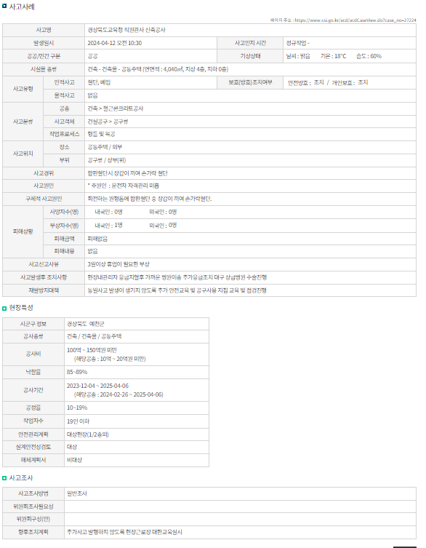
데이터 수집
데이터 수집 과정
종속변수를 포함하는 핵심 데이터는 국토교통부 산하 건설공사 안전관리 종합정보망에서 수집
기본적으로 엑셀 형식의 다운로드가 가능하지만 일부 데이터(사건 발생 시간) 엑셀 다운로드로 제공되지 않아 Selenium을 통한 동적 크롤링으로 수집
기상 데이터를 추가하기 위한 기상청 데이터는 공공데이터 포털에서 제공하는 기상청 시간자료 조회서비스 OpenAPI를 통하여 수집
국토교통부에서 수집한 데이터를 기반으로 가장 가까운 기상 관측소와 시간을 매칭하여 데이터를 API로 수집함

Slide 10
데이터 분석 – 데이터 특성 확인
데이터 기본 정보
컬럼 종류 수가 많아 일부 컬럼에 대해서 정보 소개
컬럼명 | 타입 | 내용 | 컬럼명 | 타입 | 내용
발생날짜 | 텍스트 | 산재 발생 날짜 (년, 월, 일) | 시 | 텍스트 | 산재 발생 위치의 시, 도 단위
시간 | 텍스트 | 산재 발생 시각 (시, 분) | 전체공사비 | 텍스트 | 범주화된 공사비 규모
사고인지 시간 | 텍스트 | 산재가 발생한 시간의 구분 (정규작업중, 정규작업 외 등) - 산재를 인지한 시간? | 공사기간 | 텍스트 | 전체 공사와 산재가 발생한 공종의 공사기간, 시작일과 종료일이 제공됨
인적사고 | 텍스트 | 종속변수, 산재로 인하여 발생한 부상의 종류 | 공정률 | 텍스트 | 전체 공사기간 대비 공정률 (범주화된 변수)
보호조치여부 | 텍스트 - Y/N | 노동자에 대한 보호 조치 여부 | 기온 | 실수형 | 산재 발생 당시의 기온
공종 | 텍스트 | 진행한 공사의 종류 (건축, 토목, 설비 등) | 풍속 | 실수형 | 산재 발생 당시의 풍속
사고객체 | 텍스트 | 산재가 발생한 물적 객체 (가시설물, 건설 공구 등) | 풍향 | 실수형 | 산재 발생 당시의 풍향 (도 단위)
작업프로세스 | 텍스트 | 산재가 발생한 작업 종류 (설치작업, 해체작업 등) | 습도 | 실수형 | 산재 발생 당시의 습도
장소 | 텍스트 | 신고된 건축물의 용도 (근린생활시설, 판매시설 등) | 이슬점온도 | 실수형 | 산재 발생 당시의 이슬점 온도

Slide 11
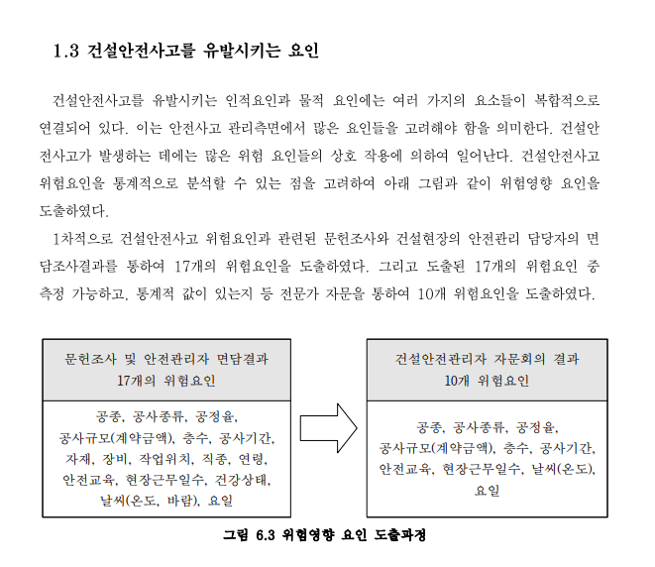
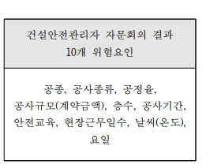
변수 선택
출처: 한국건설기술연구원, 공정기반의 건설현장 안전 위험도 평가지수 및 위험예측 시스템개발(2018)

Slide 12
변수 선택과 데이터 전처리
변수 선택
가능한 많은 변수를 선택하지만 다중공선성으로 인한 성능 저하 문제, 데이터 전처리로 인한 원본 데이터 불필요 등의 사유로 일부 변수는 사용하지 않음. 추가적으로 선행 연구를 통하여 산재 예측에 유의미한 영향을 주는 것으로 판단되는 변수 선택
동일한 데이터이지만 수집 기준이 다를 경우 (국도교통부와 기상청에서 각각 제공하는 기온 데이터) 한쪽은 제외

Slide 13
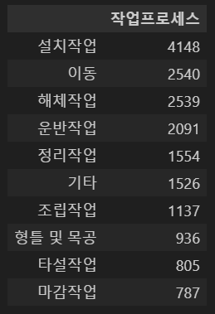
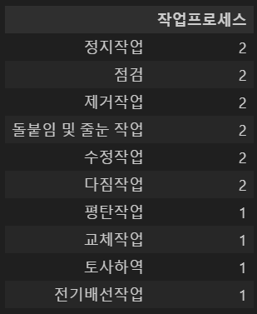
변수 선택과 데이터 전처리
데이터 전처리 - 범주형 데이터 재분류 과정
범주형 변수 중 비중이 극단적으로 적은 항목은 ‘기타＇로 재분류

Slide 14
데이터 전처리
강수량
파생변수
비가 왔는지 여부에 따라 재분류
(비가 내림, 안내림)
요일, 공휴일 여부
사상자수(부상자 수+사망자 수)
온도
노동부고시 제 2002-8호의 고온의 노출기준에 따라 재분류
(25미만, 25.9 미만 , 27.9미만, 30 미만, 30 이상)
공사비
산업안전보건관리비 계상기준에 따라 재분류
(2000만 미만, 5억미만, 50억미만, 50억이상)

Slide 15
모델링 - 앙상블
단일 모델 성능 측정
RandomForest, XGBoost, LightGBM, CatBoost 총 4종의 모델을 대상으로 학습 및 성능 평가 진행
각 모델은 GridsearchCV를 사용한 하이퍼파라미터 튜닝을 진행, cv = 10으로 모델 성능 교차검증을 진행함
개별 모델 훈련 결과 XGBoost에서 가장 우수한 성능을 확인함, RandomForest 모델의 경우 훈련 데이터에 대한 과대적합이 발생
모델명 | Train_acc | Validation_acc
RandomForest | 0.995 | 0.487
XGBoost | 0.545 | 0.512
LightGBM | 0.603 | 0.506
CatBoost | 0.571 | 0.511
앙상블 모델 성능 측정
목적 : 단일 모델로서 일정 이상의 성능을 나타내는 모델들을 앙상블하여 추가적인 성능 향상이 가능한지의 여부를 확인
각 모델의 성능을 확인한 결과 XGBoost, LightGBM, CatBoost 3종의 모델을 사용하기로 결정
다수의 다른 종류의 모델을 앙상블하는 방법에는 Voting과 Stacking을 선정
Stacking의 Final estimator는 XGBoost를 사용
앙상블 결과 (Soft) Voting에서 모델 성능이 XGBoost 단일 모델 성능보다 우수한 결과를 보임
앙상블 | Train_acc | Validation_acc
Voting | 0.574 | 0.514
Stacking | 0.576 | 0.489

Slide 16
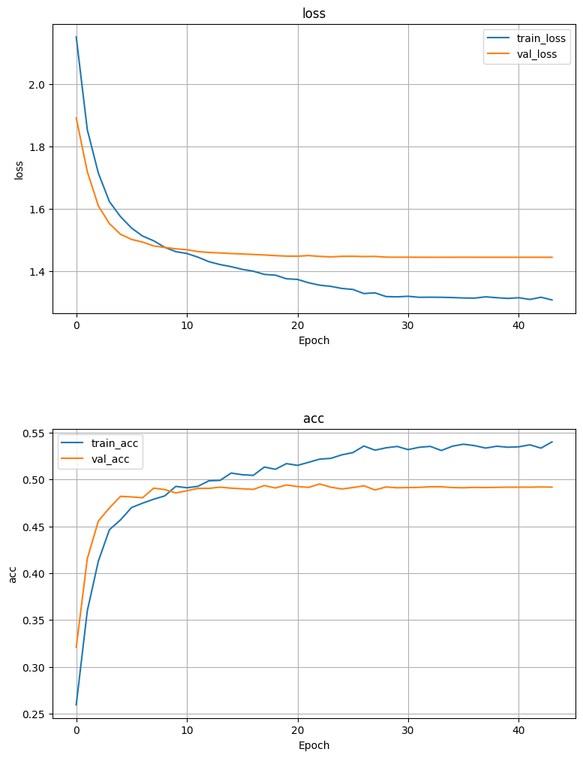
모델링 - 딥러닝
딥러닝 모델 구현 및 성능 평가
딥러닝 모델을 구현하기 위한 분석 목표 확인
여러 1차원 컬럼으로 구성된 다중 분류 문제
은닉층의 구성은 Dense 층과 Dropout 층을 사용
출력층은 softmax 활성화 함수를 적용한 단일 Dense 층으로 구성
딥러닝 모델 훈련을 위한 모델 구성 및 하이퍼파라미터 선정
모델 구성은 Dense 층과 Dropout 층을 몇 단으로 쌓을 것인지 다수의 훈련 결과를 바탕으로 결정
최종적으로 Dense – Dropout – Dense – Dropout – Dense(출력층)의 구성
하이퍼파라미터 선정
Dense 은닉층의 출력 unit 수 (512, 256)
Dense 은닉층의 활성화 함수 (leaky_relu)
Dropout의 뉴런 비활성화 비율 (0.3, 0.25)
옵티마이저의 종류와 학습률 (Adam, lr = 0.0001)
딥러닝 모델 학습 결과 Train acc 0.56, Validation acc 0.495로 확인

Slide 17
연구결과 요약
ㅁㄴㅇ

Slide 18
연구결과 요약
연구결과
인적사고의 발생율을 정확도 0.5 내외로 예측 가능한 모델 완성
공사환경에 따라 어떠한 작업에서 어떠한 사고가 고위험도에 속하는지 확인할 수 있음
전문 자료 추가

Slide 19
연구의 논의와 시사점
연구의 시사점
특정한 조건(공사 현장)하에서 발생가능성이 높은 산재 유형을 추정하여 산업재해 예방에 기여

Slide 20
정책 제안 및 연구 기대 효과
연구 기대효과
건설업 환경에서의 고위험 요소 사전 감지 및 사전 예방 가능
정부 / 기업 / 구직자에 대한 기대 효과 제안…
정부는 고위험군 발생 예방을 위한 법적 정책 수립
기업은 산재 사전 발생을 대비하여 이윤 손실 최소화
구직 / 종사자는 직업 선택 및 산재 발생에 의한 책임 부가에 대한 전문적인 뒷받침이 되는 자료 제공

Slide 21
정책 제언 및 기대효과
연구 기대효과
발생 유형에 따른 각각의 예방대책방안 수립
해당공사현장에서 특정확률(30%, 40% 등)이상인 유형에 대해 예방대책 조치 권고
개인별 부주의가 산업 재해 발생원인중 대다수(% 확인)이므로 작업자 통제 강화

Slide 22
연구의 한계점 및 향후 연구제안
연구의 한계점
산재 발생율 자체는 확인하기 어려움
0.5의 정확도에서 추가 개선 필요
개인에 대한 특성이 데이터에 존재하지 않음
보다 상세하거나 필요한 기준에 알맞은 데이터가 추가되면 해소 가능

Slide 23
연구의 한계점 및 향후 연구제언
ㄴ
ㄴ

Slide 24
6. 참고문헌
e-나라지표. n.d. “산업재해현황”, 2024년 5월 10일 접속, https://www.index.go.kr/unity/potal/main/EachDtlPageDetail.do?idx_cd=1514 KOSIS. n.d. “전체 재해 현황 및 분석-업종별(산업별 중분류)”, 2024년 5월 10일 접속, https://kosis.kr/statHtml/statHtml.do?orgId=118&tblId=DT_11806_N022&vw_cd=MT_ZTITLE&list_id=118_11806_ciek6458&seqNo=&lang_mode=ko&language=kor&obj_var_id=&itm_id=&conn_path=MT_ZTITLE 안전보건공단. n.d. “「산업재해통계 인포그래픽」- 통계로 보는 2022년도 산업재해”, 2023년 3월 29일, https://www.kosha.or.kr/kosha/data/mediaBankMain.do 김학열, 허태영, “산업재해 발생의 상대위험도 분석 및 순환분포 모형 추정,”(서울도시연구 제11권 제1호, 2010. 3), 127~138. 김현수, 이현수, 박문서, “건설공사의 정량적 위험도 산정 방법론,”(한국건설관리학회 학술발표대회 논문집, 2008), 463~466 조민건, 이동환, 박주영, 박승희, “건설현장 정형·비정형데이터를 활용한 기계학습 기반의 건설재해 예측 모델 개발,”(대한토목학회 논문집 제42권 제1호(통권 제220호), 2022), 127~134 김명중, 박선영, “기업 특성이 산업재해 발생에 미치는 영향 : 중소기업과 대기업 비교,”산업연구 Journal of Industrial Studies(J.I.S)(2023) Vol.4 No.2 서동민, “인공지능을 활용한 산업재해 예방 현황과 전망,” 한국콘텐츠학회(2023) Vol.21 No.1 송태호, ”건축시공현장관리를 위한 가설공사 위험도 지수 모델 제안,“ (석사학위, 금오공과대학교 산업대학원 토목,환경 및 건축공학과, 2019)

